Slide 1

Backend-AurumBanking Zwischenpräsentation
Gruppe 4 – 03.06.2024

Slide 2
AGENDA
01
RECAP

Slide 3
AGENDA
01
RECAP
02
ZWISCHENSTAND

Slide 4
AGENDA
01
02
RECAP
ZWISCHENSTAND
03
MEILENSTEINPLANUNG

Slide 5

01.
RECAP

Slide 6
TEAM VORSTELLUNG
TEAM
Milena Neumann
Stephan Krausse
Salma Alkhaiyal
Tran Anh Hoang

Slide 7
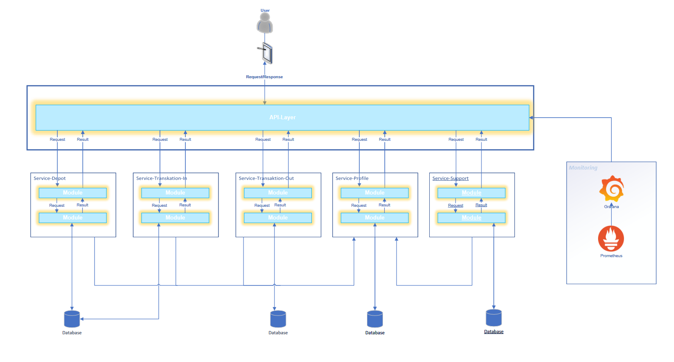
01. RECAP

Slide 8
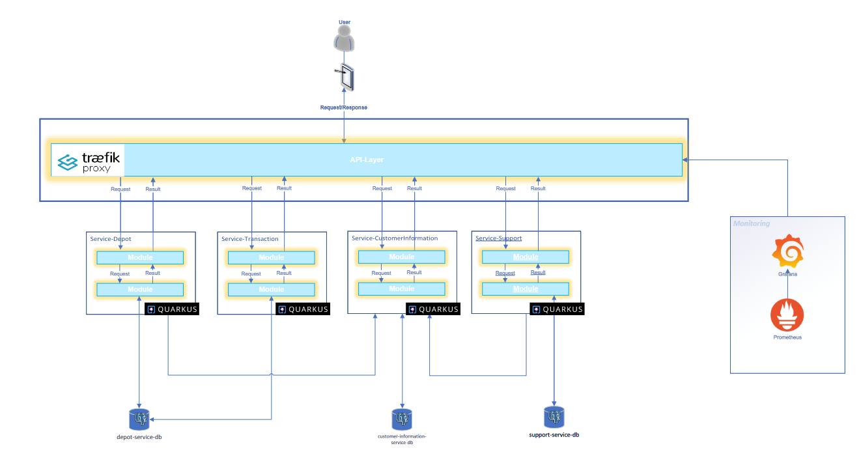
01. RECAP

Slide 9

02.
ZWISCHENSTAND

Slide 10
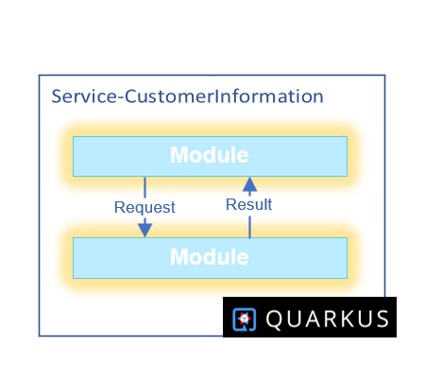
02. ZWISCHENSTAND

Slide 11
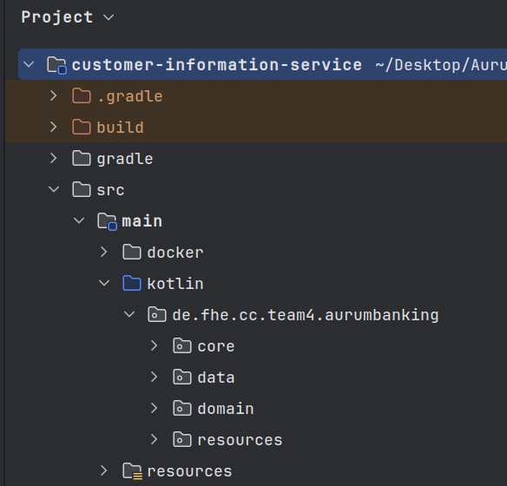
02. ZWISCHENSTAND

Slide 12
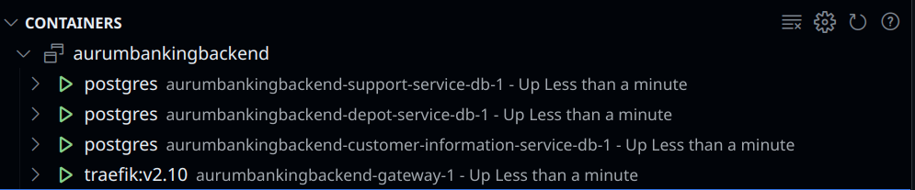
02. ZWISCHENSTAND

Slide 13
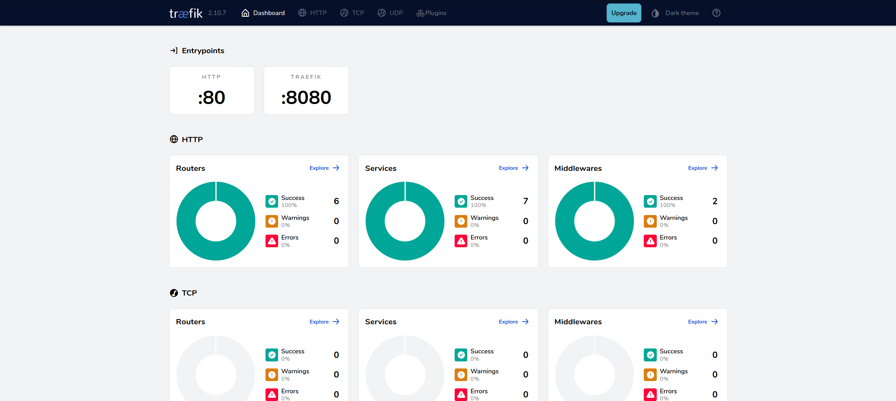
02. ZWISCHENSTAND

Slide 14
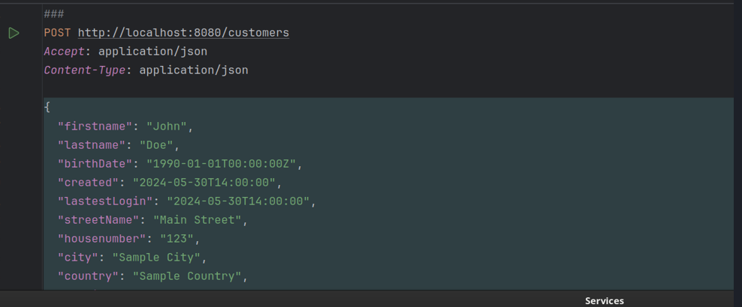
02. ZWISCHENSTAND

Slide 15
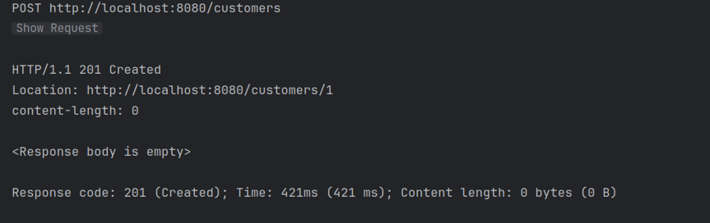
02. ZWISCHENSTAND

Slide 16
02. ZWISCHENSTAND

Slide 17
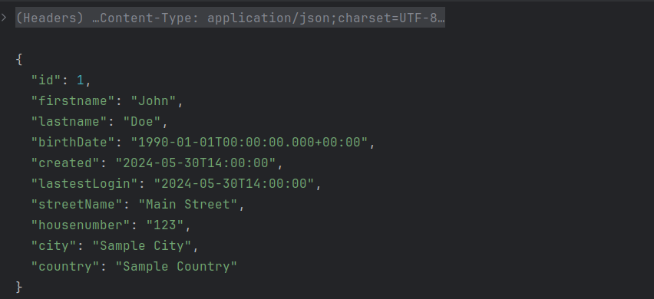
02. ZWISCHENSTAND

Slide 18
03.
MEILENSTEINPLANUNG

Slide 19

MEILENSTEINPLANUNG
DURCHSTICH ZWISCHEN BACKEND UND FRONTEND
ARCHITKTUR- UND DATENBANKMODELLE
MONITORING UND TESTING
02
04
DEVELOPMENT
01
03

Slide 20
THANKS
Do you have any questions?

